Slide 1
第2章 分布式系统的通信
分层协议
异步传输模式网（ATM）
客户-服务器模式
远程过程调用
组通信

Slide 2

2.1 分层协议
开放系统互联参考模型（OSI）
  OSI 模型中的层、接口和协议
机器1
机器2
进程A
进程B
7
应用层协议
应用层
应用层
6
表示层协议
表示层
表示层
5
会话层协议
会话层
会话层
4
传输层协议
传输层
传输层
网络层协议
3
网络层
网络层
数据链路层协议
2
数据链路层
数据链路层
物理层协议
1
物理层
物理层
网络

Slide 3
2.1 分层协议
开放系统互联参考模型（OSI）
  典型消息结构
数据链路层头
网络层头
传输层头
会话层头
表示层头
应用层头
数据链路层尾
消息
实际网络中传输的位

Slide 4
2.2 异步传输模式网（ATM网）
异步传输模式
  ATM模型
    异步传输模式（Asynchronous Transfer Mode）
    发送者首先建立一个连接（一条虚拟线路）到接收者。在建立过程中，从发送者到接收者之间建立一个路由，并将路由信息放在沿途的交换机上。
    系统发送包时，包先被硬件拆成固定大小的单位（信元），信元沿着交换机中的路径流动。
    当不再需要连接时，释放此连接，并从交换机中删除该路由信息。

Slide 5

2.2 异步传输模式网（ATM网）
异步传输模式
  ATM协议分层
  物理层（OSI第1层）
  ATM层处理包括路由选择在内的信元和信元传输。(包括OSI第2,3层一部分) ATM不修复丢失或损坏的信元。
  适配层将包拆分成信元并在另一头组装。（OSI第4层） 适配层没有提供可靠的端对端服务，传输连接必须在上一层实现。
上面各层
适配层
ATM层
物理层

Slide 6
2.3 客户机－服务器模式
2.3.1 客户机和服务器
  基本思想
    构造一个操作系统,由一组协同进程组成，这组进程称为服务器(server)，为用户提供服务的进程称为客户(client).
    客户和服务器都运行在相同的微内核中。
    客户和服务器都以用户进程方式运行， 一台机器可以运行于单个进程、多个客户、多个服务器或者两者的混合。

Slide 7









2.3 客户机－服务器模式
2.3.1 客户机和服务器
  通信特点
  客户服务器模式通常以简单的面向非连接的请求/应答协议为基础。通信服务可以简化为由微内核提供的两个系统调用，一个是负责发送报文：send（dest,&mptr )，一个是负责接收报文:receive(addr,&mptr)。
请求
7
6
客户
服务
5
请求/应答
应答
内核
内核
4
3
2
数据链路层
网络
1
物理层

Slide 8
2.3 客户机－服务器模式
2.3.2 一个简化的客户机、服务器程序例子
CLIENT
do
{……
send(FILE_SERVER, m1);
……
receive(client, &m1);
……
} while(……)
SERVER
while (1)
{…….
receive(FILE_SERVER,&m1);
……
send(m1.source, &m2);
…….
}

Slide 9
2.3 客户机－服务器模式
很多存取数据库的应用可采用分层的结构：
The user-interface level
The processing level
The data level

Slide 10
2.3 客户机－服务器模式
2.3.3 寻址
  机器.进程编址方式
  机器号和进程号，机器号用于使内核将消息正确地发送到适当的机器上。进程号用来使内核决定消息要给哪一个进程。机器号+端口号与此类似。
1
C
S
2
内核
内核
1：请求243.0
2：给199.0响应

Slide 11
2.3 客户机－服务器模式
2.3.3 寻址
  带有广播的进程编址
  进程在相当大且专用的地址空间中选择自己的标识号。发送者广播一个特殊的定位包，包含目的进程的地址，所有内核检查并察看地址是不是它们的，如果是回答“我在这里”消息给出网络地址，发送内核使用这个地址并“记住”它。例如Peer to Peer.
3
C
S
4
1
2
1：广播
3：请求
2：“我在这里”
4：应答

Slide 12
2.3 客户机－服务器模式
2.3.3 寻址
  通过名字服务器进行地址查询
  在客户机中存放ASCII服务器的名字，每次客户机运行时，首先试图使用服务器，客户机发出一请求消息给一个特殊映射服务器，（常常称为名字服务器）问一个目前服务器所在的机器号，有了这个地址后，可以直接发送请求。例如 域名服务。
名字服务器
3
1
S
C
NS
4
2
1：查找
1：请求
网络
2：NS应答
2：应答

Slide 13
2.3 客户机－服务器模式
2.3.3 寻址
  进程编址方法总结
    在客户机代码中指明机器.号；
    让进程选择随机地址，用广播定位进程。
    在客户机中存放ASCII服务器名字，运行时寻找它。
    三种方法的缺点：
      机器.进程编址方式：不透明
      带有广播的进程编址：给系统造成额外负担
      通过名字服务器进行地址查询：需要一个中间部件——名字服务器。
      思考题：比较三种寻址方法，并给出相应的你熟悉的例子。

Slide 14
2.3 客户机－服务器模式
2.3.4 阻塞与非阻塞原语
  阻塞原语
  — 阻塞的Send:阻塞直到消息传送完毕.
  — 阻塞的Receive: 阻塞直到消息被实际接收并放入由参数指定的消息缓冲区.
客户阻塞
客户运行
客户运行
陷阱内核阻塞进程
从内核返回，进程释放
消息被发送

Slide 15
2.3 客户机－服务器模式
2.3.4 阻塞与非阻塞原语
  非阻塞原语
  — 非阻塞的Send:消息发送前取得控制权.
  — 非阻塞的Receive:告诉内核消息缓冲区的位置,立即取得控制权.

Slide 16
2.3 客户机－服务器模式
2.3.4 阻塞与非阻塞原语
  非阻塞原语
  —缺点
    在消息被发送之前，发送者不能修改消息缓冲区。后继的进程在传输过程中可能覆盖该消息 。
    发送进程不知道传送何时进行，它无法知道何时重新使用缓冲区。

Slide 17
2.3 客户机－服务器模式
  —解决方法
    内核将消息拷贝到内部缓冲区，其后允许进程继续执行。
    当消息发送后，中断发送者并通知它缓冲区可用。
客户阻塞
客户运行
客户运行
陷阱
返回
消息拷贝到内核缓冲
消息被发送
时间

Slide 18
2.3 客户机－服务器模式
2.3.5 有缓冲和无缓冲原语
  无缓冲原语
  调用receive(addr,&m) ，通知机器内核，调用的进程正在监听地址addr，m指出消息缓冲区，用于保存传送过来的消息。
对应一个进程的地址
客户
服务器
C
A S
内核
内核

Slide 19
2.3 客户机－服务器模式
2.3.5 有缓冲和无缓冲原语
  无缓冲原语
  — 缺点
  如果在客户机调用send原语之后调用receive原语，或服务器正忙于处理其它客户的请求，无法正常接收消息。
  — 解决方法
    丢弃消息，使客户机超时，并希望服务器在客户机传送前调用接收原语。
    让接收内核在短时间内保存到来的消息。

Slide 20
2.3 客户机－服务器模式
2.3.5 有缓冲和无缓冲原语
  有缓冲原语
  对接收消息感兴趣的进程让内核为之建立一个邮箱。所有具有该地址的输入消息被放入邮箱中，调用receive时只要从邮箱中取出一条消息。
对应一个邮箱的地址
C
S
内核
A
网络

Slide 21
2.3 客户机－服务器模式
2.3.6 可靠和非可靠原语
  如何保证消息被成功发送
    重新定义非可靠的send语义。系统无法保证消息成功发送，完成可靠的通信依赖于用户。
    要求接收机器的内核给发送机器的内核发送一个确认消息。
1
客户
3
服务器
4
2
1.请求（客户向服务器）2.ACK（内核给内核）
3.应答（服务器向客户）4.ACK（内核给内核）

Slide 22
2.3 客户机－服务器模式
2.3.6 可靠和非可靠原语
  如何保证消息被成功发送
    客户机在发送消息后阻塞，服务器的内核不发送确认消息，而是将应答作为确认消息。
    折衷方案
    当一个请求到达服务器内核，计时器启动，如果服务器能很快给出应答，这个应答就是确认消息。否则，单独发送确认消息。
1
客户
2
服务器
3
1.请求(客户向服务器) 2.应答(服务器向客户) 3.ACK(内核给内核)

Slide 23
2.3 客户机－服务器模式
2.3.7 客户机-服务器模式的实现
  四个设计问题的选择
  思考题：在采用了名字寻址，并采用了阻塞、有缓冲和可靠通信原语的情况下，系统是如何工作的。
3⁴=81种组合
项目 | 选择1 | 选择2 | 选择3
寻址 | 机器数目 | 共享进程地址 | ASCII名字通过服务器查找
阻塞 | 阻塞原语 | 具有拷贝到核的非阻塞 | 具有中断的非阻塞
缓冲 | 无缓冲，丢弃不希望的消息 | 无缓冲，临时保持不期望的消息 | 邮箱
可靠性 | 非可靠 | 请求-确认-应答确认 | 请求-应答-确认

Slide 24
2.3 客户机－服务器模式
2.3.7 客户机-服务器模式的实现
  大报文传输问题
    将大报文分成多个包分别传递，给每个报文分配一个报文号，并将该报文号放入属于这个报文的包中，有一系列的数字给出信包的顺序。
  确认消息
    对每个单独的包进行确认。优点：如果一个包丢失，仅仅这个包需要重新传递。缺点：网络上会有更多的包。
    仅仅对一个报文确认。优点：信包少。缺点：一旦包丢失，恢复起来更复杂。

Slide 25
2.3 客户机－服务器模式
2.3.7 客户机-服务器模式的实现
  客户-服务器协议中的包类型
代码 | 包类型 | 来源 | 至 | 说明
REQ | 请求 | 客户 | 服务器 | 客户要求服务
REP | 应答 | 服务器 | 客户 | 服务器对客户的应答
ACK | 确认 | 服务器、客户 | 其他 | 前面的包已到达
AYA | 你在这里吗？ | 客户 | 服务器 | 查看服务器是否崩溃
IAA | 我在这里 | 服务器 | 客户 | 服务器没有崩溃
TA | 再试一次？ | 服务器 | 客户 | 服务器没有空间
AU | 地址未知 | 服务器 | 客户 | 没有进程再使用此地址

Slide 26
2.3 客户机－服务器模式
思考题：这个图的含义是什么
2.3.7 客户机-服务器模式的实现
  客户-服务器通信使用的包交换示例
客户
REQ
服务器
客户
REQ
服务器
ACK
REP
REP
ACK
客户
REQ
服务器
客户
REQ
服务器
REP
ACK
ACK
AYA
IAA
REP
ACK

Slide 27



2.4 远程过程调用
2.4.1 基本RPC操作
  RPC的产生：透明地访问分布式环境下的资源。
  RPC与发展：CORBA COM J2EE
  RPC的基本思想：调用远程过程就像调用本地过程一样。
  count=read(fd,buf,nbytes);
  传统过程调用
主函数
局部变量
SP
主函数
局部变量
主函数
局部变量
SP
bytes
buf
fd
返回地址
SP
Read的局部变量
0
0

Slide 28
2.4 远程过程调用
2.4.1 基本RPC操作
  RPC中的调用与消息
客户存根
服务器存根
客户机
服务器
调用
打包参数拆包结果
调用
拆包参数
客户
服务器
打包结果
返回
返回
内核
内核
消息通过网络传送

Slide 29
2.4 远程过程调用
2.4.1 基本RPC操作
  RPC的主要步骤
  —客户过程以普通方式调用相应的客户存根;
  —客户存根建立消息并激活内核陷阱;
  —内核将消息发送给远程内核;
  —远程内核将消息送到服务器存根;
  —服务器存根取出消息中的参数后调用服务器存根;
  —服务器完成工作后将结果返回给服务器存根;
  —服务器存根将它打包并激活内核陷阱;
  —远程内核将消息发送给客户内核;
  —客户内核将消息交给客户存根;
  —客户存根从消息中取出结果返回给客户.

Slide 30


2.4 远程过程调用
2.4.2 参数传递
  Sum(4,7)远程计算
存根
客户机
服务器机
Message
sum
sum(i,j)
int i.j;
{ return(i+j);}
4
4
sum
n=sum(4,7)
7
7
内核
内核

Slide 31
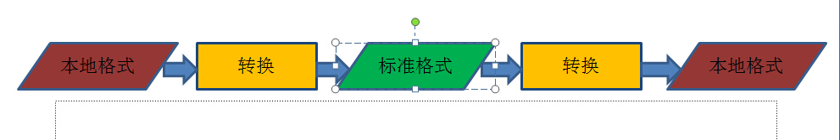
2.4 远程过程调用
2.4.2 参数传递
  数字、字符格式不同
  例如：IBM mainframes EBCDIC IBM PC ASCII.
  方法：
    设计一个网络标准或规范化的格式
    在其它领域的类似的例子 CNMARK XML
    根据需要转换（在消息中加入格式信息）

Slide 32
2.4 远程过程调用
2.4.2 参数传递
  存根从何处来
    根据形式说明和编码规则自动生成
    #include <header.h>
    specification of file_server, version 3.1:
    long read(in char name[MAX_PATH], out char buf[BUF_SIZE],
    in long bytes, in long position);
    long write(in char narne[MAX_PATH], in char buf[BUF_SIZE],
    in long bytes, in long position);
    int create(in char‘[MAX_PATH], in int mode);
    int delete(in char[MAX_PATH]);
    end;
  如何处理指针
    通常采用复制/恢复机制

Slide 33
2.4 远程过程调用
2.4.3 动态捆绑
  客户如何定位服务器
    服务器向Binder注册，注册时需要登记服务器的名字、版本、句柄、唯一标识，以便客户进程能寻找到服务器进程。
    客户从Binder获得服务器句柄 和唯一标识。客户存根将句柄作为地址，向它发送消息。
    不足之处:
    输入和输出接口需要额外的开销。在大型分布式系统中，binder会成为系统瓶颈。

Slide 34
2.4 远程过程调用
2.4.4 失败情况下的RPC语义
  客户无法定位服务器
    原因：服务器关闭，客户存根过时
    解决方法
      使用全局变量
      异常处理机制
  客户请求消息丢失
    解决方法
      使用计时器重发消息。

Slide 35
2.4 远程过程调用
2.4.4 失败情况下的RPC语义
  服务器应答消息丢失
    无法区分请求丢失、应答丢失、服务器太慢。
    解决方法：
      将请求构造成幂等的。
      客户内核给要发送的消息分配一个序号。

Slide 36



2.4 远程过程调用
2.4.4 失败情况下的RPC语义
  服务器崩溃
    客户无法区分执行前或执行后崩溃。
服务器
服务器
服务器
REQ
接收
执行
应答
REQ
接收
执行
REQ
接收
crash
REP
REP
crash
NOREP
正常状态
执行后崩溃
执行前崩溃

Slide 37
2.4 远程过程调用
2.4.4 失败情况下的RPC语义
  服务器崩溃
    解决方法：
      至少一次语义。等待服务器重新启动，然后重发请求。
      最多一次语义。立即放弃并报告失败。
      不作任何保证。当服务器崩溃时，客户得不到任何帮助和保证。
      精确一次语义。不容易实现。

Slide 38
2.4 远程过程调用
2.4.4 失败情况下的RPC语义
  客户机崩溃
    存在孤儿问题
      孤儿：客户已发出请求但在应答到来之前崩溃了，此时已激活了服务器中的相应计算，但没有客户在等待结果。这样的计算成为孤儿。
    解决方法
      根除：客户存根发送一个RPC前在日志文件中记下要执行操作的信息。当客户重新启动后，系统检查日志文件，并准确清除孤儿。

Slide 39
2.4 远程过程调用
2.4.4 失败情况下的RPC语义
  客户机崩溃
    解决方法
      再生：将时间划分成顺序编号的纪元。当一客户重新启动时，它向所有机器广播一个新纪元的开始。广播后，所有远程计算被终止。
      温和再生：当接到客户开始新纪元的广播后，每台机器检查自己是否有远程计算，若有则试图去找到该远程计算的调用者。若没有找到该计算的调用者，则终止计算。
      过期：每一个RPC执行时事先分给一个标准时间段T 。当T到期而调用未完成时再申请一个T。如果客户崩溃，服务器在客户重新启动前等候了一个T后，所有孤儿都被清除。

Slide 40
2.4 远程过程调用
2.4.5 实现的问题
  RPC协议族
    任何已经存在的能够实现从客户内核到服务器内核之间按位传送的协议都可以作为RPC的协议。
    如何选择对性能有很大影响
      面向连接还是面向非连接的协议
      标准的通用协议还是专门为RPC设计的协议
      信包和报文的长度

Slide 41
2.4 远程过程调用
2.4.5 实现的问题
  确认
    停等协议  爆发协议
4k data
client
server
client
server
0 1 2 3
0
0
Time
ACK 0
1
1
ACK 1
2
2
ACK 2
3
3
ACK 3
ACK 0-3

Slide 42
2.4 远程过程调用
2.4.5 实现的问题
  确认
    如何处理超限错误
      如果超限错误是由于芯片处理中断而暂时无法接收信包引起的，发送者可在发送两个信包之间加入一段延迟时间。
      如果超限错误是由于芯片的缓冲区不够而引起的，如果缓冲区容量为n个信包，则可在发送n个信包后留一个间隙，或是在发出n个信包后，得到一个确认后再发送后面的包。

Slide 43
2.4 远程过程调用
2.4.5 实现的问题
  关键路径
    每个RPC执行的一系列指令顺序称为关键路径。
客户机
服务器机
客户
调用存根过程
执行服务
服务器
准备消息缓冲区
组装参数到缓冲区
填入消息头信息
陷阱到内核
调用服务器
启动栈上的参数
拆卸成参数形式
客户存根
服务器存根
切换到内核
将消息拷贝到内核
确定目的地址
将地址放入消息头
启动网络接口
开始计时
切换到服务器存根
将消息拷贝到服务器
检查该村更是否在等待
选定哪一个服务器存根
检查包的有效性
处理中断
内核
内核

Slide 44
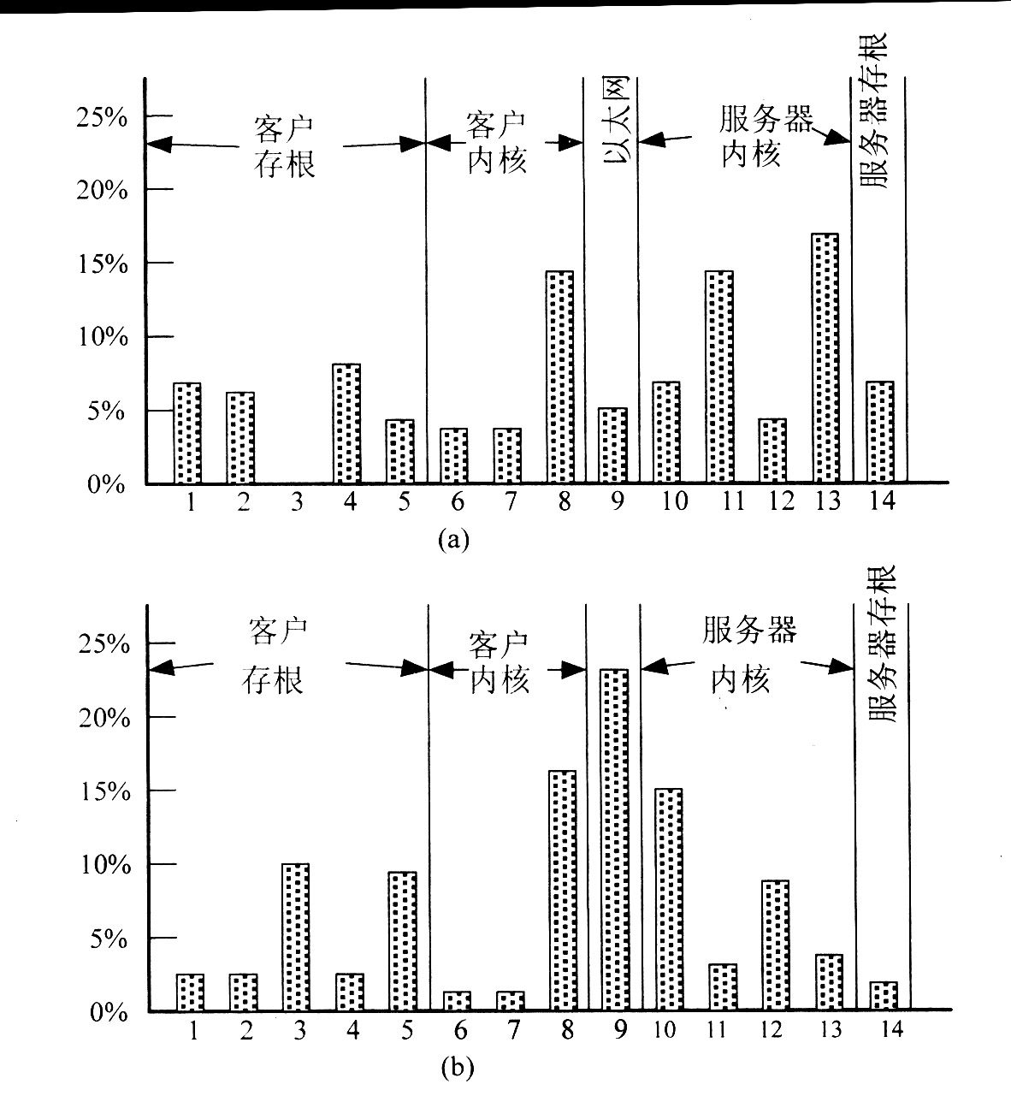
2.4 远程过程调用
2.4.5 实现的问题
在关键路径的什么地方耗时最多？

Slide 45
2.4 远程过程调用
2.4.5 实现的问题
  拷贝
    八次拷贝
      客户存根→客户内核缓冲区→客户接口芯片缓冲区→服务器接口芯片缓冲区→服务器内核缓冲区→服务器存根
      如果此调用含有一个大的值参数组时，还需另外三步拷贝：
        将数组拷入客户进程的堆栈以调用客户存根。
        客户存根组装时，将数组从堆栈拷贝到消息缓冲区中。
        服务器存根将数组从消息中取出，放入服务器进程的堆栈中。

Slide 46
2.4 远程过程调用
2.4.5 实现的问题
  拷贝
    分散-集中(汇集）
      具有分散-集中能力网络接口芯片可以减少拷贝次数。它通过连接两个或多个内存缓冲区来装配一个信包。
      在发送端， 由客户内核缓冲区生成报文消息头，由客户存根生成报文消息体，当发送时，由网络芯片组装报文。
      接受端将接收来的报文分解成消息体和消息头，并放入相应的缓冲区。

Slide 47

2.4 远程过程调用
2.4.5 实现的问题
  计时管理
    使用排序表  使用进程表
现在时间
现在时间
14200
14200
进程表
14205
0
14216
进程 3
1
0
14212
进程 2
2
14212
14216
3
14205
进程 0
0

Slide 48
2.5 组通信
在分布式系统中为什么进程间需要通信，你理解了吗？
2.5.1 组通信的引入
  组及其主要性质
    组：组是指在某系统或用户指定方式下协同工作的多个进程的集合。如QQ群通信，网络游戏同一个房间内的玩家，复制服务器等。
    主要性质：当一条消息发送到该组后，组内的所有成员都能收到该消息。
    通常情况下，加入和退出是自愿的，一个成员可加入多个组。
三种通信方式：多点传送、广播通信和单点传送。
R
R
R
S
R
R
S
R
R
R
R

Slide 49
2.5 组通信
2.5.2 设计的问题
  封闭组与开放组
    封闭组：只允许组内成员给该组发送消息，组外成员不能向作为一个整体的组发送消息。并行系统，如象棋游戏推演。
    开放组：系统内任何进程可以给任何组发送消息，如复制服务器。
封闭组
开放组
不允许
允许
进程不是组的成员
进程不是组的成员

Slide 50
2.5 组通信
2.5.2 设计的问题
  对等组与分层组
    对等组：所有进程地位相同，做决定需组内成员表决。
    分层组：由协调者负责作出决定。（举一个日常生活中一个班级假期安排的例子和一个Peer to peer计算可信度的例子）
对等组
分层组
协调者
工作人员
优点：对称的，没有单点故障
缺点：组内要做出决定更为复杂
优点：组内要做出决定简单
缺点：单点故障

Slide 51
2.5 组通信
2.5.2 设计的问题
  组的成员
    组管理：
      使用组服务器
      分布式方法管理组内成员
    两个带欺骗性的问题
      区分组成员自愿离开和崩溃
      加入与离开一个组与发送的消息同步

Slide 52

2.5 组通信
这样做的益处是什么？
2.5.2 设计的问题
  组的编址
    给每个组一个唯一的地址，有三种实现方法：
内核丢弃消息
0
1
2
3
4
多点传送
0
1
2
3
4
广播传送
0
1
2
3
4
单点传送
进程0向包括进程1，3，4的进程组发消息

Slide 53
2.5 组通信
这样做的缺点是什么？
2.5.2 设计的问题
  组的编址
    发送者提供一个所有目的地址的显示列表
      不透明；一旦组成员改变，用户进程必须更新器组成员列表。
    判定编址
      每条消息包含一个需要计算的判定
      是一个布尔表达式，涉及到接收者的机器号、它的局部变量或其他因素。
      布尔表达式为TRUE，则消息被接收。如果为FALSE，则消息被丢弃。

Slide 54
2.5 组通信
2.5.2 设计的问题
  发送和接收原语
    如何将点对点通信和组通信融于一个单独的原语集之中。
    采用单向通信模型send和receive的显示调用。系统根据地址 （进程地址或者组地址）区分。
    一些系统引入新的库例程 group_send group_receive
  原子性
    原子性：当一条消息发给一个组后，要么该组的所有成员都收到，要么均未收到。以复制服务器为例。
    如何保证原子性

Slide 55
2.5 组通信
例如在拳击游戏中一个玩家出拳，对手玩家倒下。
再如 A:X=X+1
B:X=X*100
2.5.2 设计的问题
  消息的顺序
    一个例子
    保证消息传递顺序
      全局时间顺序和一致时间顺序
0
到1
4
1
2
到0
时间
到1
0
3
到3
0
1
2
3
4
到3
4
到4
5

Slide 56

2.5 组通信
2.5.2 设计的问题
  组的重叠
    一个例子
如何保证不同组时间顺序一致？
组1
组2
1
B
2
A
D
4
C
3

Slide 57
2.5 组通信
2.5.2 设计的问题
  可测量性
    一个例子
如何避免信包被成倍地多点广播？
局域网1
G1
G2
局域网2
多点广播
局域网3
G3
G4
网关
局域网4

Slide 58
2.6 小结
分布式系统的通信
  客户-服务器模式
    客户向服务器发送请求，然后服务器发回应答。通信原语的设计问题有：阻塞与非阻塞、有缓冲区和无缓冲区、可靠与不可靠等等。
  远程过程调用
    一台机器上运行的客户进程调用在另一台机器上的某个过程。运行系统嵌入在存根的过程库中，用来收集参数、建立消息并与内核一起建立一个实际的传递位的接口。
  组通信
    RPC只能用于一个服务器与一个客户通信的方式。当通信涉及到多个进程时，需要组通信机制。

Slide 59
习题
客户-服务器模式的主要思想及优点。
客户为了发送消息给服务器，它必须知道服务器的地址。试给出服务器进程编址的几种方法，并说明如何定位进程。
对于接收消息Receive原语，为什么需要缓存, 缓存的作用是什么?
说明在C/S模式下解决消息可靠传输的三种方法?
说明RPC的主要思想及RPC调用的主要步骤。

Slide 60
习题
在RPC调用时，如果服务器崩溃了，有哪些解决方法？
在RPC调用时，如果客户机崩溃了，有哪些解决方法？
一个影响RPC执行时间的问题是消息的拷贝问题，试说明在那些环节需要拷贝，并说明减少拷贝次数的方法。
在组通信中，给出组编址的的三种方式。
用组通信方式时，举例说明消息顺序的重要性，并说明解决方法。

